Slide 1
Социальный проект «VD.Gaming»

Slide 2
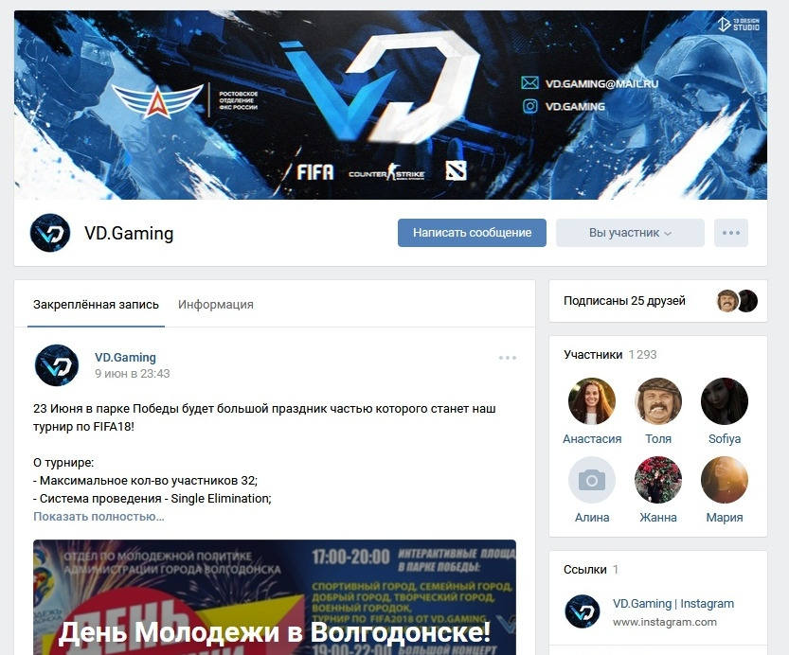
Актуальность:

Slide 3
Цель: Уменьшение количества людей, зависимых от видеоигр, не проявляющих интереса к реальному общению и развитию, путем развития нового направления — кибеспорт.

Slide 4
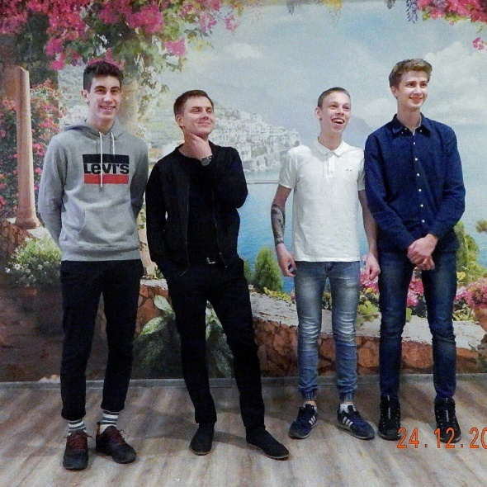
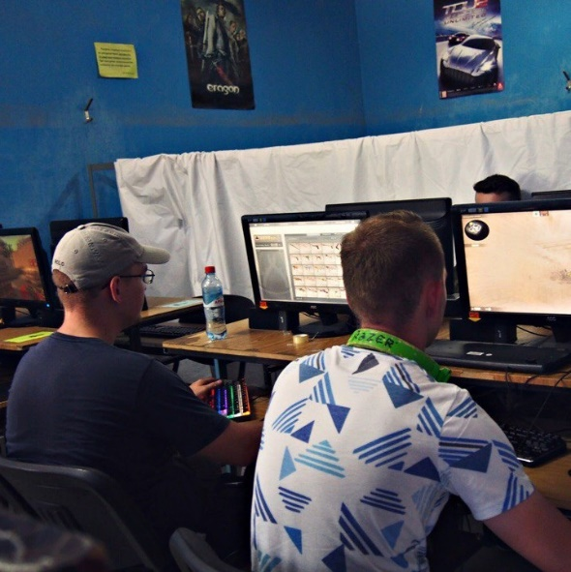
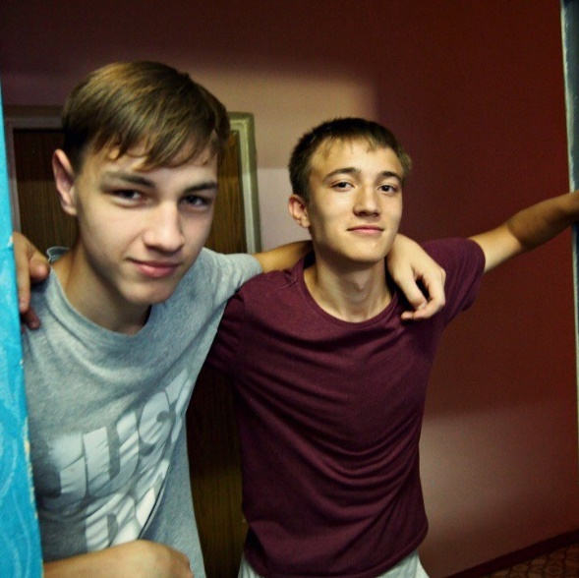
Задачи:

Slide 5
План мероприятий:
Сроки реализации: | Описание мероприятия: | Ответственный:
Декабрь 2017 г. | Проведен открытый новогодний турнир по FIFA18 в ТРЦ. Более 30 человек приняли участие | Панкариков Д.Р
Апрель – Май 2018 г. | Проведено более 15 встреч с школьниками. Охват молодежи более 500 человек. | Панкариков Д.Р
Июнь 2018 г. | Открытый турнир на День Молодежи по FIFA18. | Панкариков Д.Р
Июнь - Август 2018 г. | Набор и обучение команды волонтеров. | Панкариков Д.Р
Сентябрь - Октябрь 2018 г. | Проведение школьного турнира по FIFA18, с целью информирования и обучения школьников правильному занятию киберспортом. | Панкариков Д.Р

Slide 6
Критерии оценки реализации проекта:
1. Количество участников турниров.
2 Количество проведённых мероприятий.
3 Отзывы учебных учреждений, общественных организаций и сторонних наблюдателей о работе проекта.

Slide 7
Спасибо за внимание!

